Slide 1

达美航线网络规划交流

Slide 2
北京新机场长期规划
国家公布
  2019年，建成投入使用，初期投入4条跑道。
  2025年，旅客吞吐量7200万人次，货邮吞吐量200万吨，飞机起降62万架次。
  2040年，最终将建设7条跑道。旅客吞吐量1亿人次，货邮吞吐量400万吨。
Notes:
北京新机场预计2019年建成投入使用，定位于大型国际复合枢纽机场，4条跑道，三纵一横“全向型”构型。
2025年旅客吞吐量7200万人次（2020年：4500万人次），货邮吞吐量200万吨，飞机起降62万架次的设计目标，70万平方米航站楼及相应的货运、空管、航油、市政配套、综合交通枢纽等设施。
按照2040年远期规划，新机场最终将建设7条跑道，货邮吞吐量400万吨，年旅客吞吐量1亿人次。

Slide 3

南航在北京新机场定位及规划
年份： 2018 2019 2020 2021 2022 2023 2024 2025
首都机场
首都机场 + 北京新机场
北京新机场
南航计划作为主基地公司进驻新机场。在3-5年时间里南航将两场运行，3-5年以后全部搬迁至北京新机场运行。
Notes:
南航计划作为主基地公司进驻新机场。北京新机场枢纽建设，将是南航迄今为止投资规模最大、涉及面最广的一个项目。
按照现阶段上级主管单位意见，南航在首都机场的现有航班将有3-5年过渡期，在3-5年时间里南航将两场运行，3-5年以后全部搬迁至北京新机场运行。

Slide 4
北京新机场吞吐量预测
当前大量的北京旅客需求受到抑制。
广州新白云机场和上海浦东机场投入使用后的第一年，广州、上海的吞吐量分别增长了37%和59%。
预计北京新机场启用后的2020年会有50%左右的增长，即4500万，由于原首都机场的航班不是一次性搬迁，预计会略受影响，但仍可达到3600万。
Notes:
2015年，北京首都机场旅客吞吐量达8990万人次。自2010年开始北京首都机场资源明显紧张，近两年吞吐量增幅仅3%左右，大量的旅客需求受到抑制。
广州新白云机场和上海浦东机场投入使用后的第一年，广州、上海的吞吐量分别增长了37%和59%。
预计北京新机场启用后的2020年会有50%左右的增长，即4500万，由于原首都机场的航班不是一次性搬迁，预计新机场会略受影响，即使打八折，仍可达到3600万（4500万*0.8）。

Slide 5
航线规划思路
南航在北京新机场的航线网络发展应分三个阶段进行。
当前至2019年为过渡期，主要任务是处理好老机场和新机场的关系。2020年至2025年为网络搭建期，主要形成国际国内网络的框架结构。2026年至2030年为全面铺开期，以框架为基础，大幅度扩宽航线网络覆盖，并提升航班频率。
当前-2019
2020-2025
2026-2030
过渡期
网络搭建期
全面铺开期
Notes:
南航在北京新机场的航线网络发展应分三个阶段进行。
当前至2019年为过渡期，主要任务是处理好老机场和新机场的关系。
2020年至2025年为网络搭建期，主要形成国际国内网络的框架结构。
2026年至2030年为全面铺开期，以框架为基础，大幅度扩宽航线网络覆盖，并提升航班频率。

Slide 6
航线规划思路
北京航空个枢纽
国际
重点为欧美和日韩
兼顾大洋洲、非洲、中东、中西亚
国内
增加航班频率
增加覆盖面
南航北京新机场将建设成为综合性、全方位的航空枢纽。
Notes:
南航北京新机场将建设成为综合性、全方位的航空枢纽，国际重点面向欧美和日韩，同时兼顾大洋洲、非洲、中东、中西亚等区域。
国内网络全面覆盖，在市场和航权情况允许的情况下，尽可能增加航班频率，并增加网络覆盖面，形成对全国大中型城市的有效覆盖。

Slide 7
国际航线规划
部分规划中的国际航线
区域 | 航线
北美 | 北京-洛杉矶
北美 | 北京-纽约
北美 | 北京-旧金山
北美 | 北京-温哥华
北美 | 北京-亚特兰大
北美 | 北京-多伦多
欧洲 | 北京-伦敦
欧洲 | 北京-阿姆
欧洲 | 北京-巴黎
欧洲 | 北京-莫斯科
欧洲 | 北京-法兰克福
澳新地区 | 北京-悉尼
澳新地区 | 北京-墨尔本
澳新地区 | 北京-奥克兰
字符增大
国际航线网络方面，2020年首批开通的欧美航线，南航广州枢纽均有航班执行，并已在当地设立了办事处或商务代表，新开航线后，将根据市场发展情况逐步提高航班频率。
Notes:
国际航线网络方面，2020年首批开通的欧美航线，南航广州枢纽均有航班执行，并已在当地设立了办事处或商务代表，南航执行北京始发的这些航线应该说是具备一定的基础和能力的。新开航线后，再根据市场发展情况逐步提高航班频率。

Slide 8
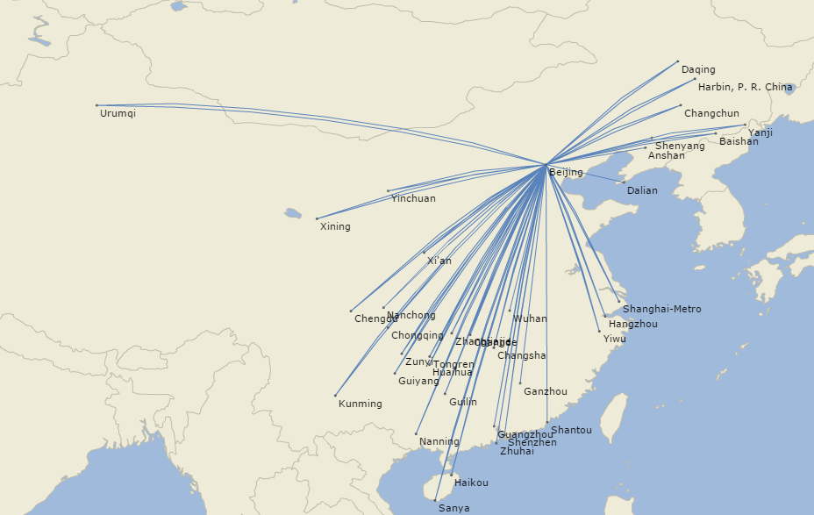
国内航线规划
当前南航北京国内航线网络（不含港澳台）
图片增大
国内航线网络方面，南航目前在北京的国内航线，大多集中在至中南、东北地区，对国际中转旅客也十分丰富的华东、华北、西北、西南等地区航线网络较为薄弱，需要加大对这些区域的运力投入力度。

Slide 9
逐步完善航班波结构
删
CZ PEK S16 Banks
Ops/Week
Time
参照“广州之路”建设的成功经验，不但形成国内至国际的旅客中转，更形成国际至国际的第六航权中转，使国内外旅客在北京新机场都能享受到南航高品质、便捷、顺畅的中转服务。
Notes:
在国际、国内航线网络大幅度扩大的同时，南航将逐步构建并完善南航在北京新机场枢纽的航班波结构，建立科学合理的国内国际航班衔接，参照“广州之路”建设的成功经验，不但形成国内至国际的旅客中转，更形成国际至国际的第六航权中转，使国内外旅客在北京新机场都能享受到南航高品质、便捷、顺畅的中转服务。

Slide 10
机队规划
按照上述航线网络发展规划，2015年南航在首都机场投入运力78架，预计2019年将达到95架；
2020年新机场投产后，南航在北京运力将翻一番，达到181架（其中首都机场95架，新机场86架）；
2025年南航在北京运力将达到195架，宽体机与窄体机比例约为4:5。

Slide 11
南航在北京新机场承运量预测
 | 2015年 | 2019年 | 2020年 | 2025年 | 2019-2020增长率 | 2020-2025年均增长
南航在首都机场 | 1,360 | 1,600 | 1,600 | 0 | 90% | 1.3%
南航在新机场 | 0 | 0 | 1,440 | 3,240
南航合计 | 1,360 | 1,600 | 3,040 | 3,240
2020年南航在新机场市场份额预计将达到40%。首都机场1600万运量的前提下，在新机场都新增1440万运量，南航在北京合计运量为3040万。
2025年，南航在北京新机场市场份额的最低目标为45%，在北京新机场吞吐量的最低目标为3240万。
Notes:
南航作为主基地公司入驻，在北京新机场建设枢纽，2020年南航在新机场市场份额预计将达到40%。对于南航代表着：在首都机场1600万运量的前提下，在新机场都新增1440万（3600*0.40）的运量，南航在北京合计运量为3040万。
在2025年前，南航需要将首都机场航班全部搬迁至新机场，到2025年，南航在北京新机场市场份额的最低目标为45%，在北京新机场吞吐量的最低目标为3240万。

Slide 12
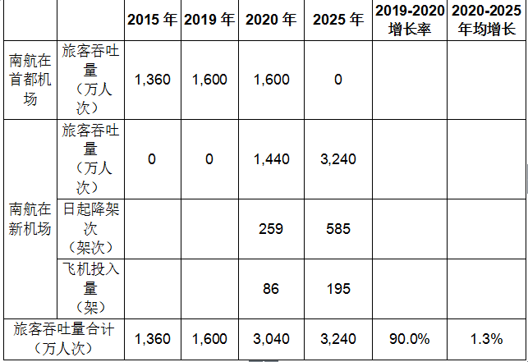
总结

